Slide 1






Bài 1: Kể về gia đình của em

Slide 2
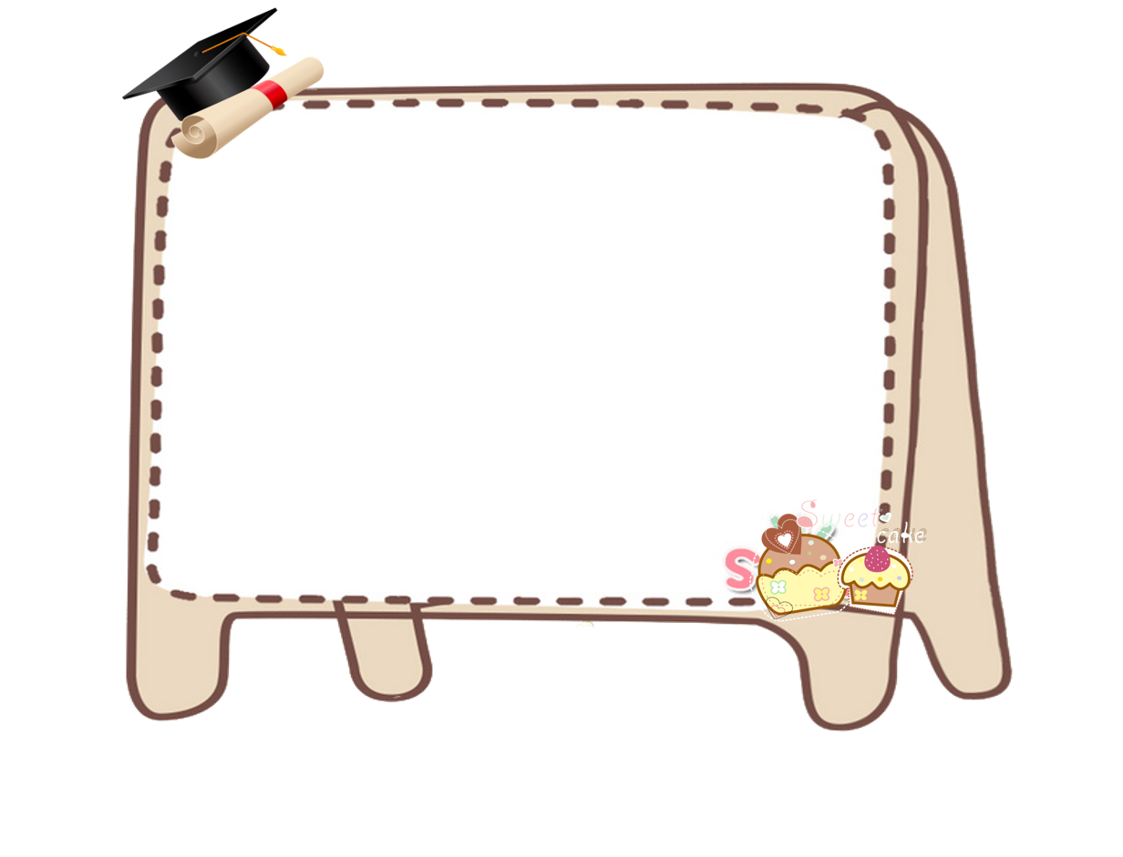


Tiết 1

Slide 3




Khởi động

Slide 4


Hát một bài hát về gia đình

Slide 5
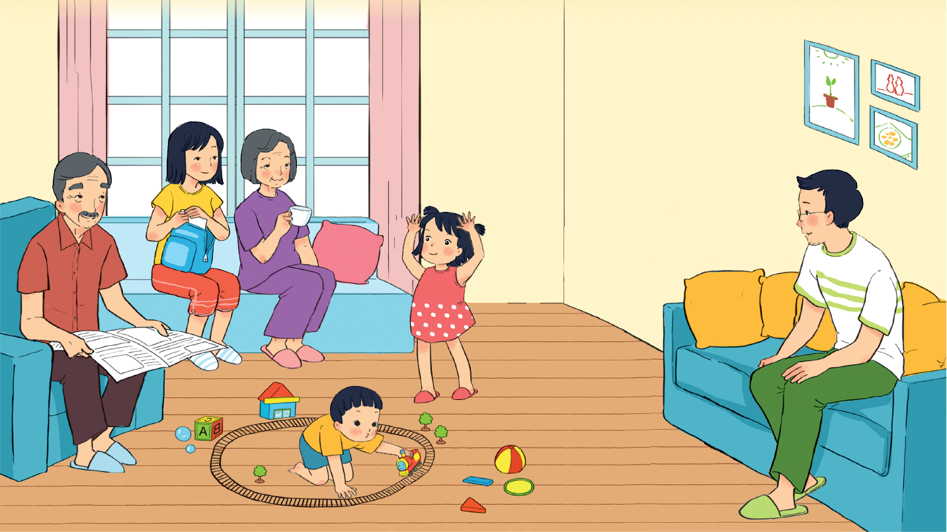
Gia đình Hoa có những ai?

Slide 6
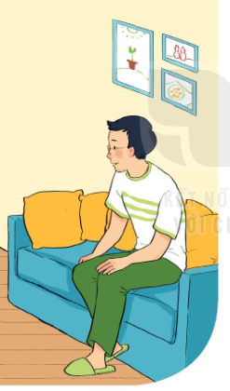
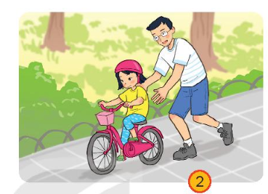
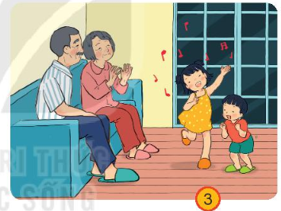
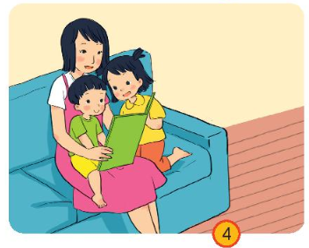
Lúc nghỉ ngơi gia đình Hoa thường làm gì?
Dạy bé đi xe đạp
Quây quần bên nhau
Cùng nhau đọc sách
Xem tivi

Slide 7
Tiết 2

Slide 8
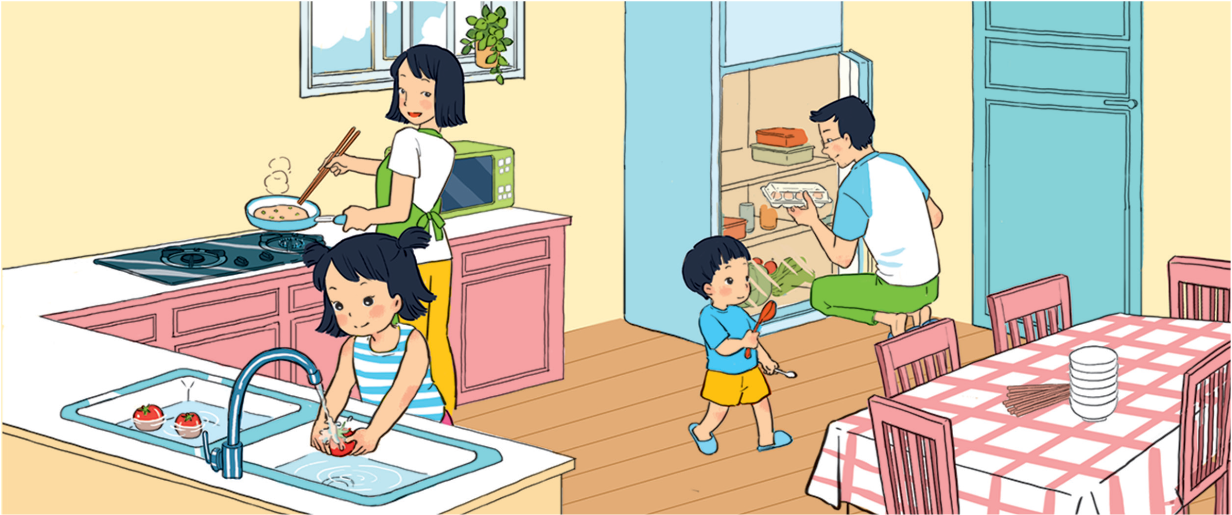
Mọi người trong gia đình Hoa tham gia công việc nhà như thế nào?
Gia đình Hoa cùng nhau nấu ăn rất vui vẻ

Slide 9
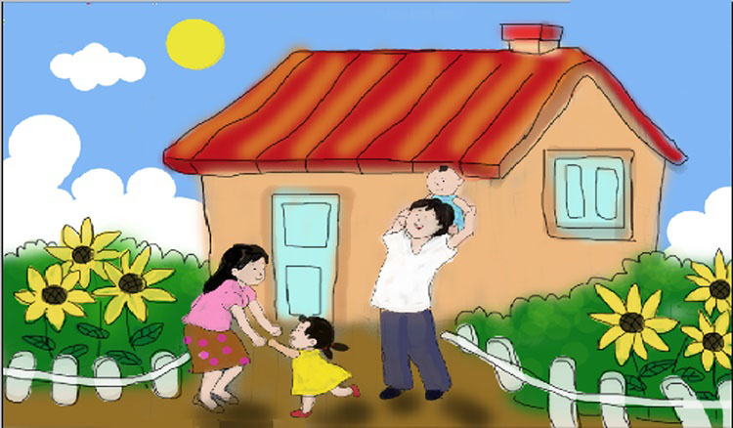
Vẽ gia đình

Slide 10

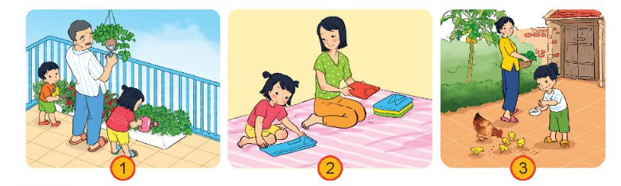
PART 2
师资队伍
Please enter the required title here
Tưới cây
Gấp quần áo
Cho gà ăn

Slide 11
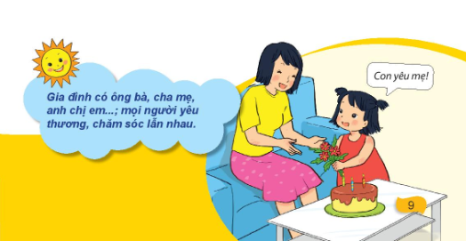
Kể về gia đình em

Slide 12
CỦNG CỐ, DẶN DÒ

